Slide 1
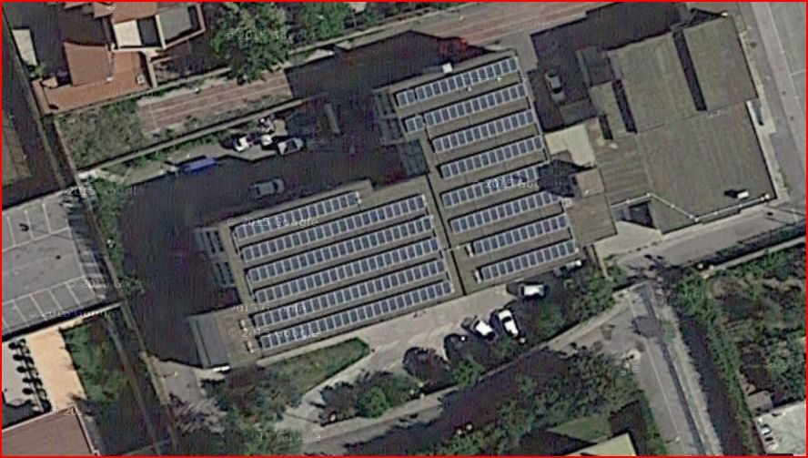
INDAGINE STATISTICA “IL FOTOVOLTAICO” nel comune di C. S. GIORGIO
A cura degli Alunni della IIIC anno scolastico 2015/2016

Slide 2
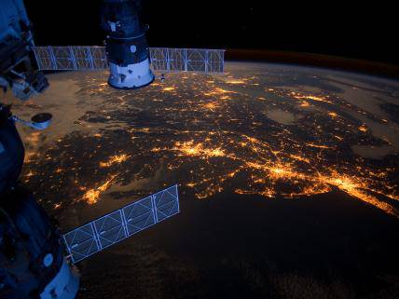
Osservazione e Raccolta dati
Noi alunni della IIIC, durante il mese di marzo, abbiamo svolto un’indagine statistica sull’energia prodotta dai pannelli fotovoltaici istallati nel Comune di Castel san Giorgio.
Come prima cosa abbiamo osservato dall’alto, mediante il satellite di Google earth, il nostro territorio.
Ci siamo divisi in gruppi, tanti quante sono le frazioni che formano il nostro Comune e …strada dopo strada abbiamo contato i pannelli fotovoltaici presenti sui tetti delle nostre case.
Abbiamo condiviso e confrontato questi dati con quelli raccolti dai nostri colleghi di IIIB e li abbiamo quindi in tabulati in una tabella a doppia entrata.
frazione | Pannelli Totali
lanzara | 545
campomanfoli | 64
torello | 176
castel san giorgio | 533
fimiani | 733
cortedomini | 174
castelluccio | 84
trivio | 6818
aiello | 191
santa croce | 111
santa maria a favore | 227
taverna | 56
totale | 9712

Slide 3
Analisi dei dati e costruzione di un ortogramma
Abbiamo analizzato i dati tabulati e ci siamo posti una domanda:
Quale è la frazione con più pannelli fotovoltaici?
Osservando l’ortogramma risulta chiaro che la frazione con più pannelli fotovoltaici è Trivio perché ospita un Supermercato avente più di 6000 pannelli.

Slide 4
Separazione delle zone industriali da quelle residenziali
Dall’ analisi di questi dati abbiamo visto che i pannelli fotovoltaici presenti nella frazione di Trivio sono in numero superiore agli altri a causa della presenza di capannoni industriali.
Abbiamo quindi separato le zone industriali dalle frazioni residenziali e valutato e tabulato il numero di pannelli ad uso domestico
frazione | Numero pannelli uso domestico
lanzara | 545
campomanfoli | 64
torello | 176
castel san giorgio | 533
fimiani | 283
cortedomini | 174
castelluccio | 84
trivio | 338
aiello | 191
santa croce | 111
santa maria a favore | 73
taverna | 56
totale | 2628

Slide 5
Separazione delle zone industriali da quelle residenziali
Ci siamo ancora una volta posti una domanda: qual è la frazione residenziale con maggior numero di pannelli fotovoltaici?
LANZARA IS GREEN !!!
What about you?
Con questo diagramma possiamo rispondere alla domanda affermando che la frazione urbana con più pannelli fotovoltaici è Lanzara

Slide 6
Produzione energetica urbana e industriale del comune di Castel S. Giorgio
Successivamente abbiamo deciso di calcolare la potenza energetica totale erogata da tutti i pannelli presenti sul territorio.
Abbiamo condotto una ricerca in internet per conoscere la potenza energetica oraria erogata annualmente da un singolo pannello di dimensioni standard.
Pannello standard
Dimensione 1,7 m² Potenza 200W/h (annui)
Abbiamo moltiplicato il numero di pannelli evidenziati in ogni frazione per la potenza energetica oraria erogata annualmente da un pannello fotovoltaico standard e abbiamo ricavato la quantità di energia prodotta mediante fotovoltaico nel comune.
frazione | potenza erogata KW/h(annui)
lanzara | 109
campomanfoli | 12,8
torello | 35,2
castel san giorgio | 106,6
fimiani | 146,6
cortedomini | 34,8
castelluccio | 16,8
trivio | 1363,6
aiello | 38,2
santa croce | 22,2
santa maria a favore | 45,4
taverna | 11,2
totale | 1942,4

Slide 7
Contributo Energetico del Fotovoltaioco (Uso Domestico)
In conclusione, volevamo sapere quanto contribuisce al fabbisogno energetico di una famiglia l’energia erogata dai pannelli fotovoltaici.
Un nostro compagno di classe ha dei pannelli fotovoltaici sul tetto di casa e dall’analisi delle specifiche tecniche abbiamo potuto costruire il grafico qui accanto:
N. Pannelli= 26
Potenza erogata= 6kw/h (picco)
6kw/h= 6000w/h
6000w/h : 26= 230w/h
Energia acquistata per contratto =7,5kw/h
L’ Energia fotovoltaica costituisce il 44% del fabbisogno energetico familiare, una parte di tale energia viene rivenduta al Gestore del contratto.
Questo è un buon risparmio!

Slide 8
Contributo energetico fotovoltaico nel Comune di C.S.Giorgio
Su internet abbiamo fatto una ricerca in cui abbiamo trovato il PUC (Piano Urbanistico Comunale) dell’anno 2008 nella quale abbiamo letto che il Comune di Castel San Giorgio necessita di più di un milione di KW/h. Abbiamo confrontato questo dato con quello ottenuto con i nostri calcoli:
Energia necessaria all'intero Comune (approssimata) = 1500000 KW/h annui
Energia generata dai pannelli fotovoltaici = 1942 KW/h annui
Quindi abbiamo capito che i pannelli fotovoltaici presenti nel nostro Comune contribuiscono solo per lo 0,1% di tutta l’energia necessaria: troppo poco!
0,1%

Slide 9
GRAZIE PER L’ATTENZIONE!!!

